Slide 1
Dwięk w multimediach
Ryszard Gubrynowicz
Ryszard.Gubrynowicz@pjwstk.edu.pl
Wykład 13

Slide 2
Egzamin z DSM
30.01.2008, godz. 17-18.30, s.13
(poprawkowy) 11.02.2008, godz. 17-18, s.13

Slide 3
Kompresja dźwięku

Slide 4
Konieczność kompresji dźwięku
Inne techniki i inne wymagania, niż w przypadku obrazów video
Szybkość transmisji dla danych CD audio jest znacznie mniejsza niż dla video, ale jednak przekracza możliwości połączenia dial-up (modemowego)
Wymagana szybkość transmisji dla CD:
44100*2*2 bajty/s = 176400 B/s = 1,41 Mbit/s
Zajętość pamięci 3 minuty zapisu stereo = 31 MB

Slide 5
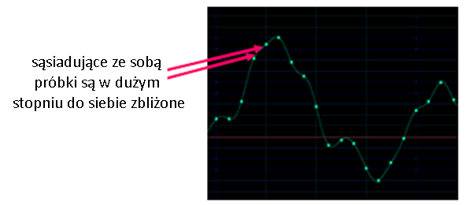
Dlaczego kompresja sygnałów audio jest możliwa ?
Rozkład funkcji gęstości prawdopodobieństw próbek nie jest równomierny
Próbki nie są od siebie niezależne, zarówno w dziedzinie czasu, jak i częstotliwościowej (istnieje redundancja)
Ograniczenia narządu słuchu powodują, że są cechy czy zmiany w sygnale percepcyjnie nie różnicowane (zakres nieistotnych różnic)

Slide 6
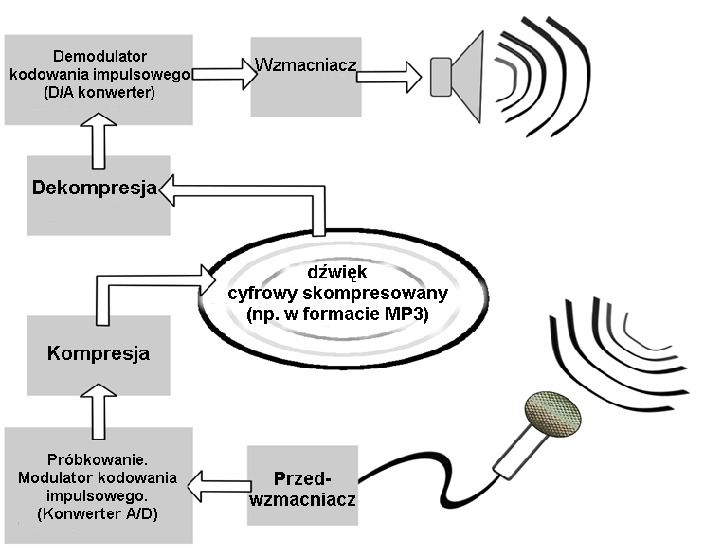
Tor konwersji sygnału analogowego i jego odtworzenie
Figure 36. The path from sound recording to reproduction via, for example, the mp3 format goes from analog

Slide 7
Trudności w kompresji dźwięku
Złożoność fal dźwiękowych, ich trudno przewidywalny charakter utrudnia stosowanie efektywnych bezstratnych metod kompresji
Różnego typu dźwięki stawiają różne wymagania wobec systemów kompresji
Muzyka
Mowa
Dźwięki otoczenia i zależnie od przeznaczenia

Slide 8
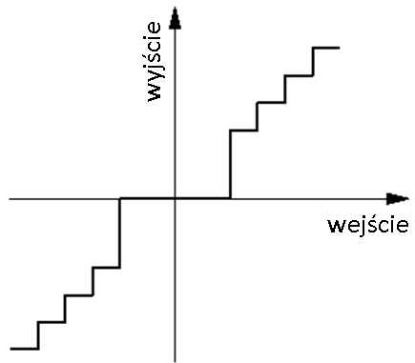
Kompresja bezstratna
Przetwarza cały odcinek ciszy – nie ma potrzeby przetwarzania go z częstotliwością 44100 próbek na sekundę
Tak dokładnie to nie jest kompresja bezstratna, bowiem „cisza” może być poniżej pewnej wartości progowej konwertera

Slide 9
Kwantyzacja liniowa - nieliniowa
Percepcja głośności dźwięku jest proporcjonalna do logarytmu jego amplitudy
Nieliniowe techniki kwantyzacji ograniczają rozmiary próbek (wymagana jest mniejsza ilość bitów)
W liniowej kwantyzacji poziomy kwantyzacji są jednakowo odległe od siebie, w logarytmicznej – blisko siebie dla małych wartości, coraz bardziej odległe dla większych

Slide 10
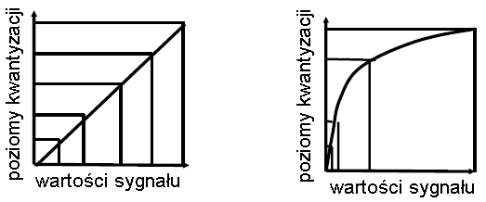
Kwantyzacja liniowa - logarytmiczna
Logarytmiczna skala kwantyzacji daje lepsze odwzorowanie cichszych dźwięków, niż liniowa

Slide 11
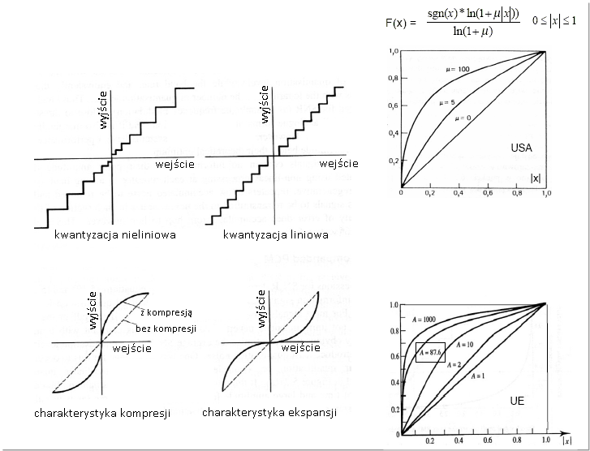
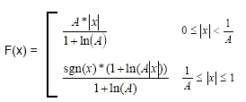
Kompandowanie sygnałów telefonicznych w systemach PCM
m=255
A=87,7

Slide 12
Zalety nieliniowej kwantyzacji sygnału
Sygnał telefoniczny jest próbkowany z częstotliwością 8 kHz. Kompresja mu-law (stosowana również w dyktafonach) koduje w 8 bitach zakres zmian dynamiki, który przy liniowej konwersji wymagałby 12 bitów. Czyli redukcja danych jest o 1/3.

Slide 13
Kompresja mowy – liniowe kodowanie predykcyjne (LPC – linear prediction coding)

Slide 14
Właściwości LPC
Znaczna kompresja mowy
Zastosowany jest matematyczny model toru głosowego
Zamiast transmisji próbek sygnału wysyłane są parametry modelu toru głosowego
Osiągane są b. małe wymagania co do prędkości transmisji danych – 2,4 kbps (takie jak w b. kiepskich liniach telefonicznych)
Brzmienie mowy nieco „maszynowe”, choć zrozumiała

Slide 15
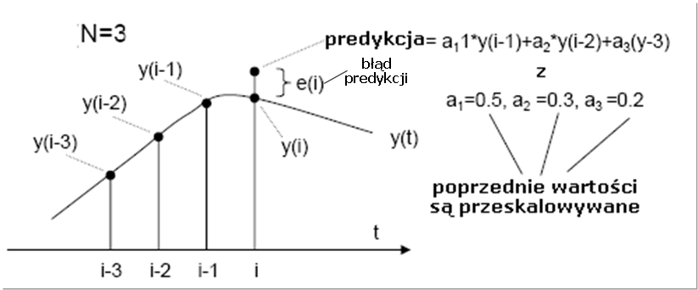
Przykład prognozowania wartości i-tej próbki w sygnale
Współczynniki predykcji a_{i} są przeskalowywane co 10-25 ms

Slide 16

Liniowe kodowanie predykcyjne
Wartość danej próbki (o rozmiarze k-bitów) prognozuje się jedynie na podstawie wartości poprzedzających ją M próbek.
Rząd predykcji równa się liczbie próbek po której uśredniamy współczynniki.

Slide 17

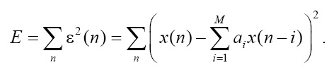

Błąd predykcji
Błąd między próbką aktualną i prognozowaną:
Suma błędów kwadratowych w analizowanym segmencie sygnału, która może być zminimalizowana (za n próbek):
Przyrównując pochodne cząstkowe E względem α_{i} otrzymujemy zbiór równań minimalizujących błąd

Slide 18
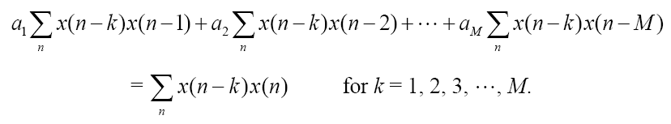
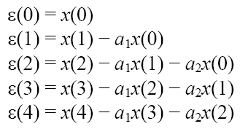
M równań z M niewiadomymi
Dla N=5 (n=0,1,2,3,4) i M=2 (α₁ , α₂ ) równania te mają postać

Slide 19
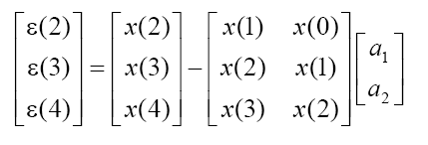

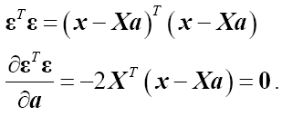

Przykład obliczeń pierwszych 2 współczynników LPC
Ostatnie 3 równania można napisać w postaci:
lub
Żeby zminimalizować średni błąd kwadratowy ε^{T}ε, pochodne cząstkowe tego błędu względem α (a)
Czyli trzeba rozwiązać równanie macierzowe 2x2, by wyznaczyć α₁ , α₂

Slide 20
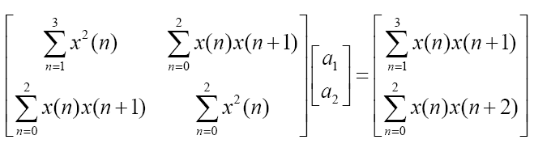

Równanie macierzowe
Po wyznaczeniu współczynników α_{i} można wyznaczyć sekwencję błędów ε(n). Implementacja równania
ma postać filtru analizy mowy przedstawioną na rysunku

Slide 21



Filtry analizy i syntezy LPC
Funkcja przenoszenia tego filtru jest
Ponieważ ciąg błędów ε(n) jest mniej skorelowany niż próbki sygnału, tak więc mniejsza ilość bitów wystarczy do jego transmisji. Gdy błąd predykcji jest podany na wejście filtru, to aby otrzymać w postaci sygnału wyjściowego , filtr syntezy musi mieć postać:

Slide 22
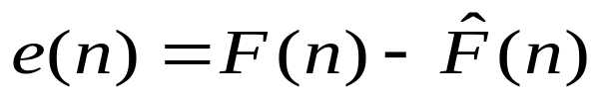

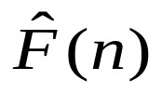

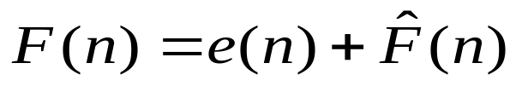
Kodowanie obrazów - bezstratna metoda predykcyjna
KODOWANIE
+
Σ
KODER
SYMBOLI
Strumień
wejściowy
obrazu
-
Obraz po
kompresji
PREDYKTOR
DEKODOWANIE
+
Σ
DEKODER
SYMBOLI
+
Zrekonstruowany
obraz.
PREDYKTOR

Slide 23
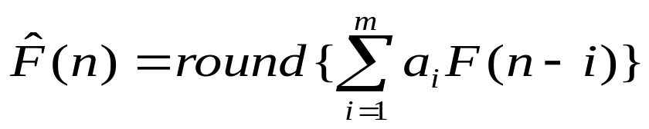
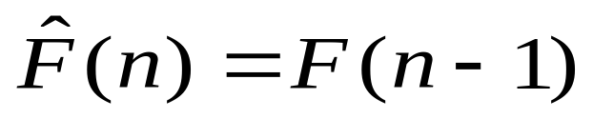

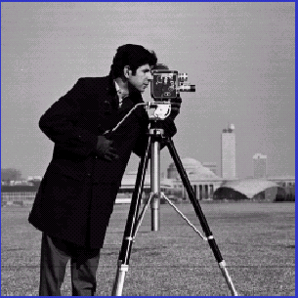
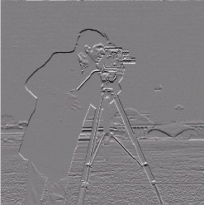
Kodowanie obrazów
Predykator liniowy wykorzystujący najbliższe sąsiedztwo piksela.
Rząd predykcji równa się liczbie pikseli po której uśredniamy. W metodzie tej wyznaczona w modelu predykcji wartość piksela jest odejmowana od jego rzeczywistej wartości. Obraz różnicowy jest o mniejszej korelacji od obrazu oryginalnego.
Dla i=1

Slide 24
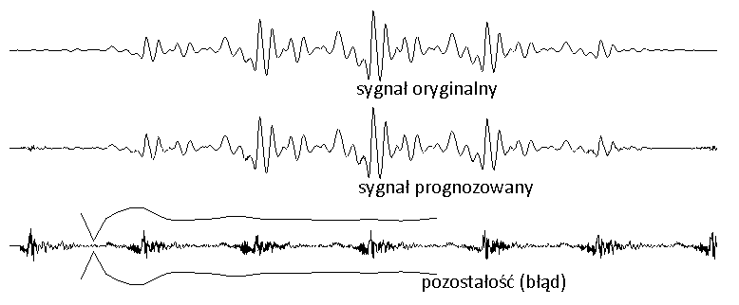
A jak wygląda błąd predykcji dla sygnału mowy ?

Slide 25
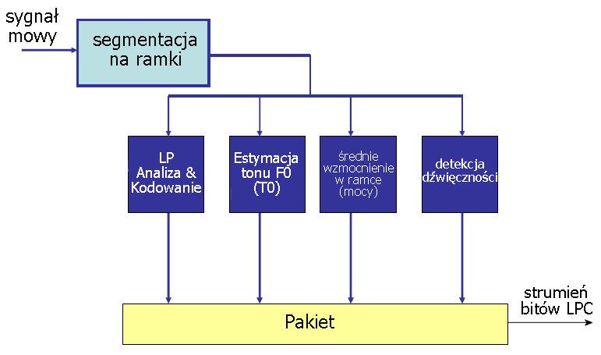
Koder LP dla mowy
Dobierając odpowiednio liczbę bitów dla każdego z parametrów można uzyskać kompresję 50-60-krotną. Oczywiście kosztem jakości sygnału

Slide 26
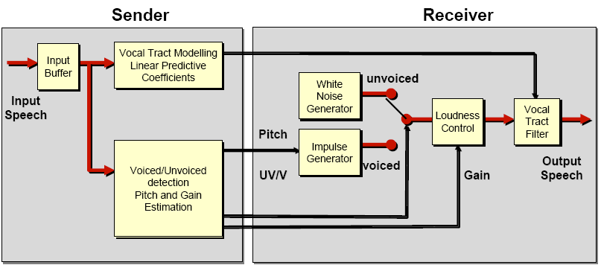
Wokoder LPC

Slide 27
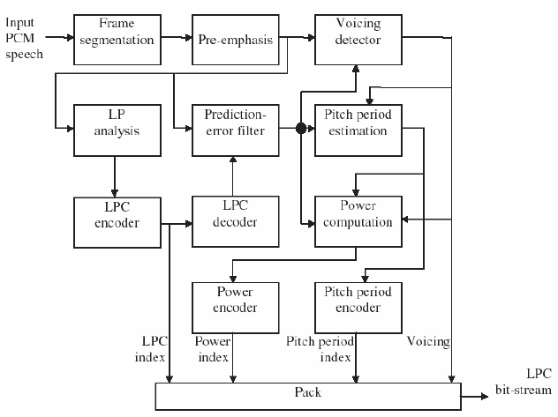
Pełny schemat kodera LPC

Slide 28
Struktura kodera LPC
Sygnał mowy jest segmentowany na nie zachodzące na siebie ramki
Sygnał jest poddawany preemfazie, by wyrównać obwiednię widma w zakresie wyższych częstotliwości
Detektor dźwięczności dokonuje klasyfikacji ramek (1 bit)
Sygnał poddawany jest analizie LPC – wyznaczonych zostaje 10 współczynników
Współczynniki te poddawane są kwantyzacji i wraz z indeksami są przesyłane w bloku informacji o danej ramce
Skwantowane współczynniki są stosowane do zbudowania filtru błędu predykcji realizującego filtrację preemfazowanego sygnału mowy w celu wyznaczenia na wyjściu błędu predykcji
Okres tonu podstawowego jest estymatą realizowaną z sygnału błędu predykcji (dla ramek uznanych za dźwięczne)

Slide 29


Obliczanie mocy z błędu predykcji
Moc liczona z sekwencji błędów predykcji jest liczona w różny sposób dla ramek dźwięcznych i bezdźwięcznych
Dla bezdźwięcznych przy ramce o długości N
Dla ramek dźwięcznych, gdzie N jest całkowitą liczbą okresów tonu podstawowego:
n € [0, N-1]; N - długość ramki; T – okres tonu podstawowego

Slide 30
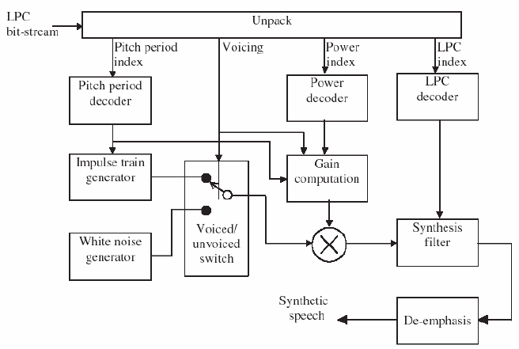
Dekoder LPC

Slide 31
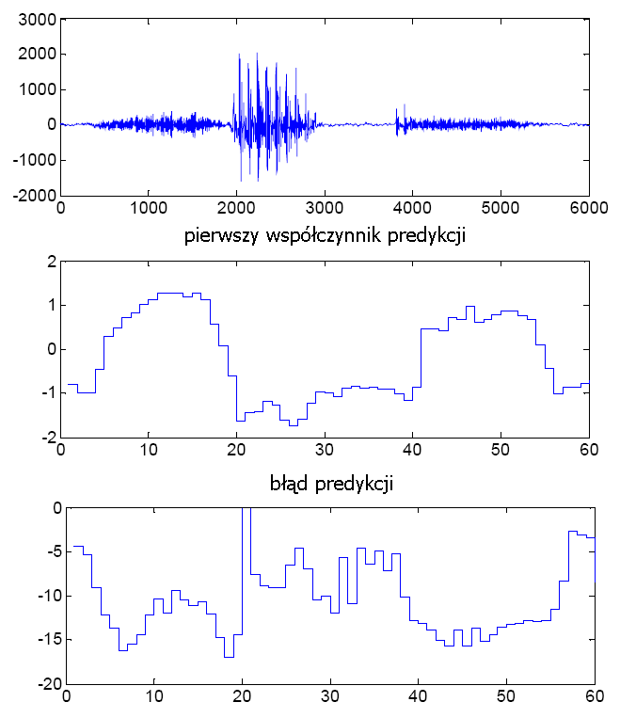
Przebieg zmian pierwszego współczynnika LPC - α₁ i e[n]

Slide 32

Kodowanie LPC i mu-law
Ramka w LPC – około 22,5 ms, co odpowiada 180 próbkom, przy częstotliwości próbkowania of 8000 kHz
Liczba współczynników predykcji = 10 (42 bity)
F0 i informacja o dźwięczności – 7 bitów
Wzmocnienie G – 5 bitów
Globalna suma bitów dla jednej ramki- 54 bit (2400 bps)
„A lathe is a big tool. Grab every dish of sugar.”
lpc10
Stopień kompresji = 26,6:1
μ-law

Slide 33
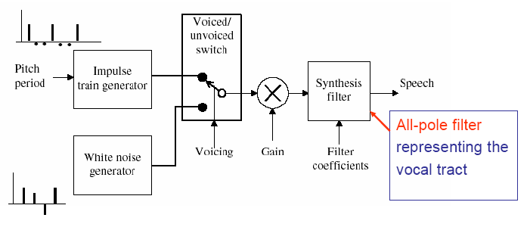
Linowa predykcja – modelowanie toru głosowego
Współczynniki predykcji mogą być użyte do wyznaczania konfiguracji toru głosowego w modelu źródło-filtr
Współczynniki filtru – odpowiedź filtru syntezy

Slide 34
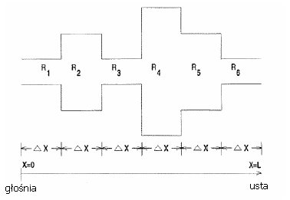
Model toru głosowego złożony z wielu odcinków cylindrycznych
W torze głosowym funkcja przekroju jest zmienna w czasie podczas mówienia. Dla wielu dźwięków mowy źródło pobudzające jest takie same. Sygnał pobudzający rozchodzi od głośni do ust ulegając kolejnym odbiciom na złączach odcinków cylindrycznych (bez strat energii)

Slide 35
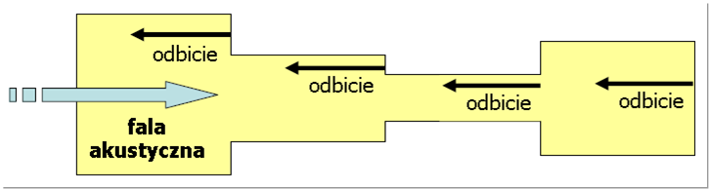
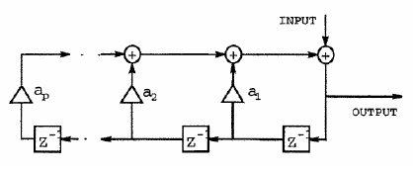
Współczynniki predykcji – współczynniki odbić w torze głosowym
Model toru głosowego
Istnieje ścisły związek między współczynnikami predykcji i współczynnikami odbić w torze głosowym.
Reprezentują te samą informację w analizie LPC.

Slide 36
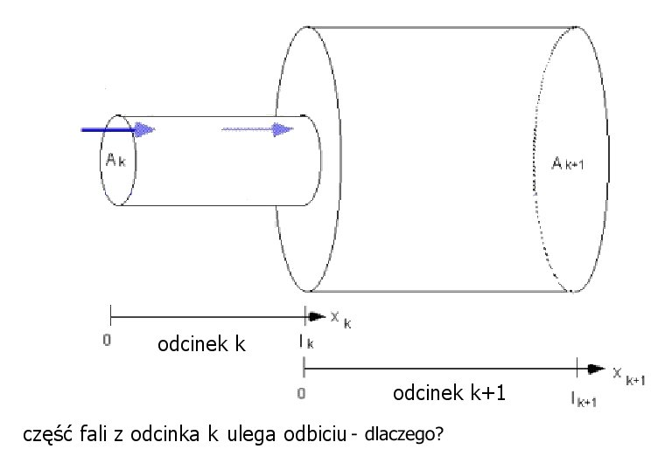


Co się dzieje na granicy 2 segmentów cylindrycznych? (A_{k}≠A_{k+1})

Slide 37
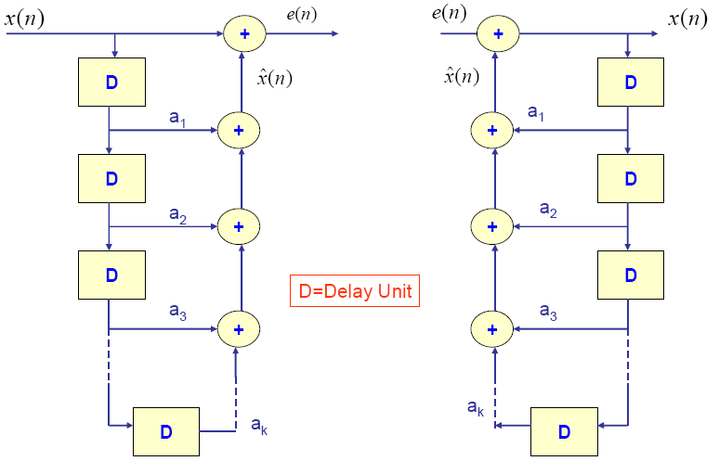
Implementacja w postaci linii opóźniającej

Slide 38
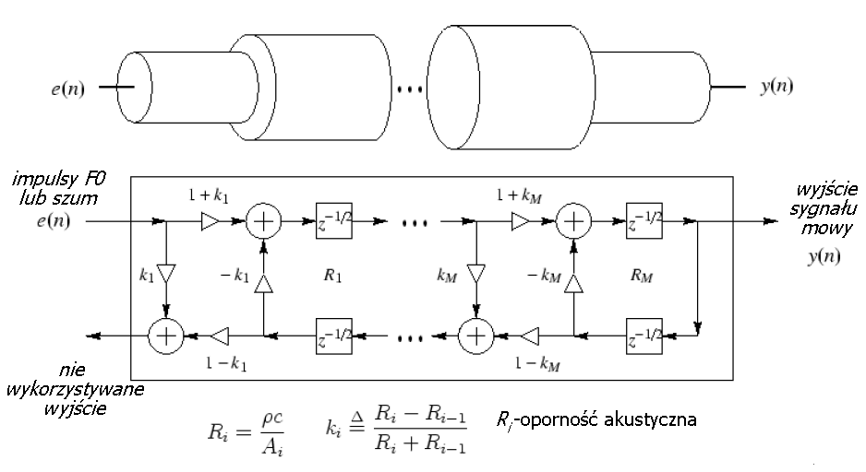
Model toru głosowego

Slide 39
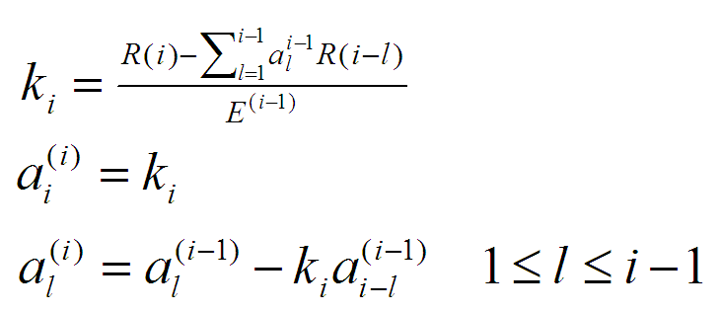

Inne współczynniki wyznaczane z LPC
  Na ogół współczynniki LPC nie są bezpośrednio stosowane, a raczej ich pochodne
Współczynniki odbić: bezpośrednio wyznaczane podczas obliczeń LPC metoda rekurencyjna Levinsona-Durbina
E^{(i)} jest sumarycznym błędem predykcji na i-tym kroku rekurencji, zaś a_{l}^{(i)} jest l-tym współczynnikiem predykcji. Podstawiając E⁽⁰⁾=R(0) gdzie R(i) jest i-tym współczynnikiem autokorelacji dla i=1…p

Slide 40
Zalety i wady wokodera LPC
Zalety
rozdzielone parametry F0, wzmocnienie, dźwięczność/bezdźwięczność mogą być oddzielnie modyfikowane (np. do zmiany głosu męski/żeński)
mały strumień danych – 2400 bps
Wady
stosunkowo niska jakość syntezy mowy dla głosów żeńskich
nie osiąga jakości mowy telefonicznej

Slide 41
Podstawy kompresji percepcyjnej
W sygnale istnieją składowe, których narząd słuchu nie postrzega
Niektóre dźwięki mogą być poniżej progu słyszalności
Niektóre dźwięki mogą być maskowane przez inne

Slide 42
Próg słyszalności
Próg słyszalności:
  wartość poziomu powyżej którego dźwięk jest słyszalny
  Zmienia nieliniowo z częstotliwością
  Dźwięki niskoczęstotliwościowe i wysokoczęstotliwościowe muszą być o znacznie wyższym poziomie, niż te ze środkowego pasma częstotliwościowego
  Największa czułość słuchu jest w zakresie pasma częstotliwości sygnału mowy

Slide 43
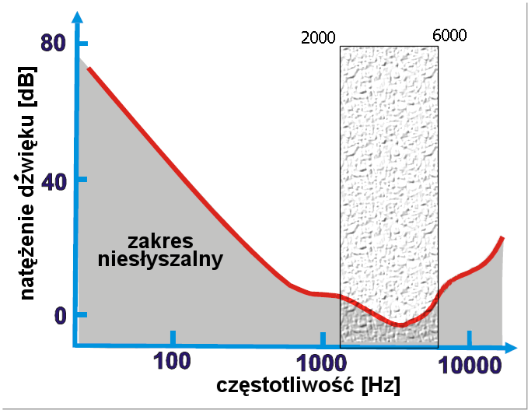
Krzywa progowa słuchu
Maksymalna czułość słuchu jest w zakresie 2-6 kHz.
Zależy jednak ona od tego, czy w widmie są obecne inne tony, poza tym zakresem.

Slide 44
Model psychoakustyczny
W algorytmie kompresji stosowany jest model psycho-akustyczny opisujący zmiany czułości słuchu z częstotliwością oraz wynikające ze zjawiska maskowania
Maskowanie – głośne dźwięki mogą spowodować, że cichsze stają się niesłyszalne. Zależność ta wynika bezpośrednio ze stosunku ich poziomów, ale również ze stosunku ich częstotliwości
- maskowanie powoduje, że w obrębie głośnego tonu następuje podniesienie krzywej progowej czułości słuchu (również i szumy mogą stać się niesłyszalne)
- w obrębie głośnych tonów kwantyzacja może być o mniejszej rozdzielczości (stąd mniejsza ilość bitów do kodowania głośnych składowych – tym samym maskowany jest szum kwantyzacji)

Slide 45
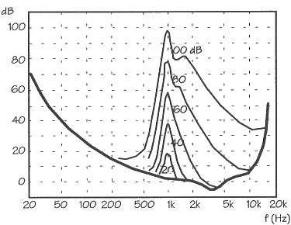
Równoczesne maskowanie częstotliwościowe
Tony o niższej częstotliwości mogą zmniejszać zdolność słyszenia tonów o wyższej częstotliwości.
Tony o wyższej częstotliwości są silniej maskowane, niż tony o niższej.
Szerokość zakresu maskowanych częstotliwości zależy od amplitudy tonu (szumu) maskującego.
Notes:
Uwzględniona jest w tym charakterystyka częstotliwościowa czułości słuchu

Slide 46
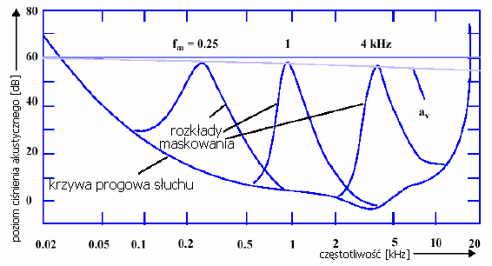
Maskowanie wielopasmowe
Średnie częstotliwości – 250 Hz, 1 kHz i 4 kHz, na poziomie 60 dB, którym odpowiadają szerokości pasm maskowania – 100, 160 i 700 Hz

Slide 47
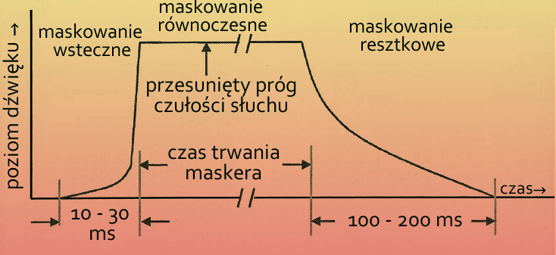
Fazy maskowania czasowego
Szybkie narastanie tonu maskującego powoduje, że ostatni odcinek maskowanego tonu poprzedzającego jest niesłyszalny. Często spółgłoska jest maskowana przez głośną samogłoskę.

Slide 48
Kodowanie percepcyjne
wykorzystuje się własności i ograniczenia w percepcji dźwięków przez narząd słuchu
w modelu uwzględnione są:
- zmienna z częstotliwością czułość słuchu
- maskowanie częstotliwościowe
- maskowanie czasowe
kompromis między kodowaniem wysokiej i niższej jakości jest wynikiem doboru odpowiedniego rozmiaru strumienia danych
Co może być pominięte w sygnale audio ?

Slide 49
Przydział bitów z uwzglęnieniem szumów kwantyzacji
80
Szczytowy
poziom
sygnału
70
16
bits
12
bitów
60
50
40
Poziom ciśnienia akustycznego [dB]
30
Krzywa
progowa
słuchu
20
10
0
Częstotliwość
[Hz]
-10
5000
10000
15000
-20
-30
Szum kwantyzacji

Slide 50
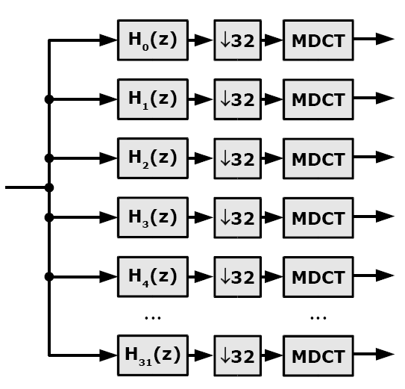
Kodowanie podpasmowe w MPEG- Audio
Po przejściu przez filtr pasmowy, wskutek decymacji z podpasm usuwane są próbki, w taki sposób, że każdy filtr wyznacza tylko co 32 próbkę (filtr jest polifazowy). Zdecymowane sekwencje próbek sa poddawane zmodyfikowanej transformacie cosinusowej typu IV (MDCT). Fizycznie zwiększa to ilość pasm analizy do 192 lub 576 (długość transformaty jest dobierana przez blok modelu psychoakustycznego). Modyfikacja transformaty polega na tym, że obejmuje ona dwa bloki próbek (12 lub 36), nakładających się w połowie długości ramek.
Unika się w ten sposób zniekształceń na ich granicach połączeń.

Slide 51
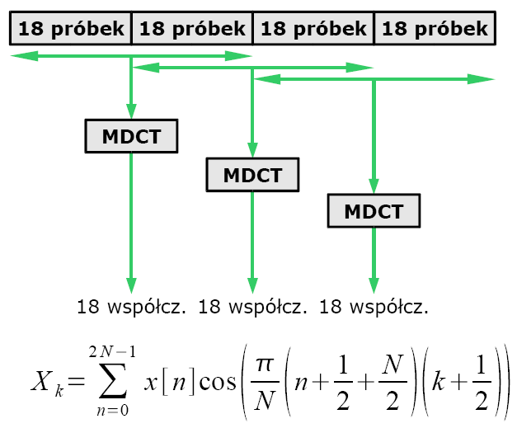
Zmodyfikowana transformata cosinusowa (IV)

Slide 52
Przepływności w kodowaniu podpasmowym
Jak już wspomniano czułość słuchu jest dla jednych częstotliwości większa niż dla innych.
Wiele istniejących algorytmów kompresji dąży do wykorzystania tego faktu stosując odpowiednią postać kodowania podpasmowego .
Filtry
Decymacja
Liniowa
kwantyzacja
Multiplekser
÷
Wejściowy sygnał cyfrowy
÷
Wyjście kodowane
÷
przepływność:
16x48000
=768 kbps
16x3x48000
=2304 kbps
16x3x16000
=768 kbps
4x3x16000
=192 kbps

Slide 53
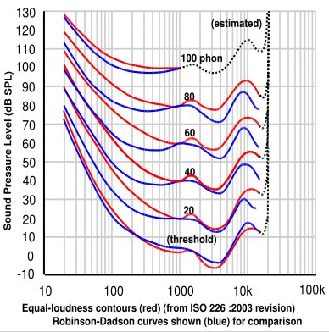
Zasadnicze zagadnienia w kodowaniu podpasmowym
Kluczowy problem przy projektowaniu kodera podpasmowego:
  Jakie powinny być poziomy kwantyzacji w podpasmach?
Należy pamiętać przy tym, że proces kwantyzacji wprowadza szumy, przy czym jednocześnie chcemy, by ich poziom znajdował się poniżej krzywej progowej słuchu w tzw. polu minimalnej percepcji MAF (minimum audible field)
Stąd pytanie winno mieć postać:
  Jakie jest MAF w każdym podpaśmie?
Do estymacji MAF należy posłużyć się krzywymi izofonicznymi (równej głośności)

Slide 54
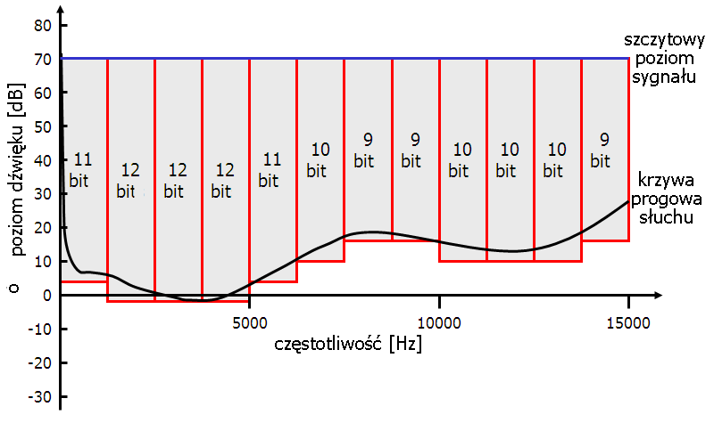
Przydział bitów w zależności od częstotliwości podpasma

Slide 55
Ale …..
Wskutek zjawiska maskowania krzywa progowa słyszalnosci tonów jest zmienna …..
Progi maskowania mogą być wyznaczone w oparciu o model psychoakustyczny percepcji i wprowadzone do kodera

Slide 56


Wykorzystanie zjawiska maskowania przy wyznaczaniu liczby progów kwantyzacji
80
70
5
bits
60
5
bits
Ramka
użyta w
przykładzie
5
bits
50
5
bits
40
4
bits
4
bits
4
bits
4
bits
4
bits
30
Krzywa
progowa
słuchu
Poziom dźwięku [dB]
3
bits
20
2
bits
Próg
maskowania
10
Częstotliwość
[Hz]
0
-10
5000
10000
15000
-20
Średnia ilość bitów na próbkę = 3.92
Stosunek kompresji = 16:3.92 = 4.1:1
-30

Slide 57
Schematy blokowe kodera i dekodera MP3
Sygnał cyfrowy
Filtry podpasmowe
Skalowanie i kwantyzacja
Muliplekser i formowanie strumienia danych
Ciąg kodów sygnału audio
Progi maskowania
Informacja dodatkowa
FFT
Model psycho-akustyczny
KODER
Wejście ciągu kodów sygnału audio
Demultiplekser
Reskalowanie i dekwantyzacja
Zestaw filtrów odwrotnych
Cyfrowy sygnał audio
Dekoder dod. Info
DEKODER

Slide 58
Dodatkowa informacja poboczna
Sygnał audio jest przetwarzany w ciągi dyskretnych bloków próbek – bloki te są nazywane ramkami
Każda ramka (24 ms = 1152 bitów) na wyjściu z każdego podpasma jest:
  Skalowana w celu normalizacji szczytowego poziomu sygnału
  Kwantyzacja jest dobrana odpowiednio do bieżącego stosunku sygnału do poziomu maskowania
Dekoder musi znać bieżący współczynnik skali oraz zastosowane poziomy kwantyzacji
Informacja ta musi być dołączona do strumienia danych
Ten dodatkowy wzrost strumienia jest bardzo mały w porównaniu z zyskami przeprowadzonej kompresjii

Slide 59
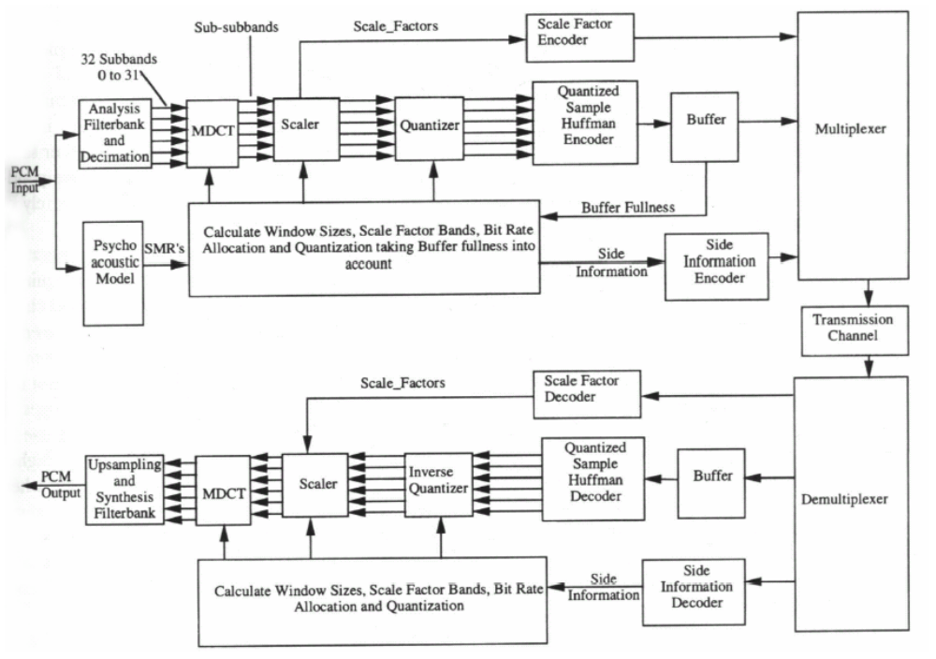
MPEG1 warstwa 3 (MP3)

Slide 60
Ogólny schemat kodowania MP3
Strumień audio dzielony jest na ramki (jednorodne ramki, na ogół o ~1kb)
Ramka1
Strumień audio
Ramka 2
Ramka 3
Ramka 4
Kodowanie strumienia danych
Czytanie
ramki
Model percepcyjny
Zestaw filtrów
MDCT
Kwantyzacja
Kodowanie Huffmana
Psycho-akustyczny

Slide 61
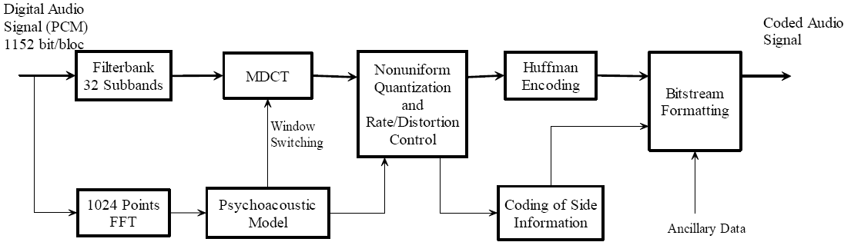
Koder MP3

